Slide 1
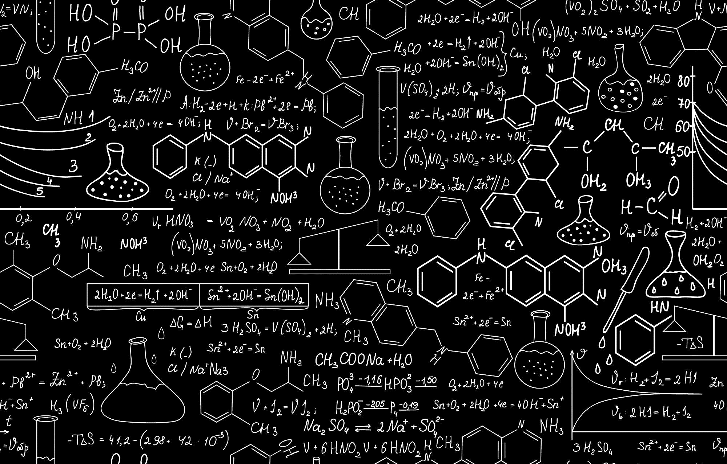
ЖИЗНЬ, ДЕЯТЕЛЬНОСТЬ и ВКЛАД В ХИМИЧЕСКУЮ НАУКУ Д. И. Менделеева и А. М. Бутлерова
Подготовил ученик 10б класса Цыганков Евгений Геннадьевич

Slide 2
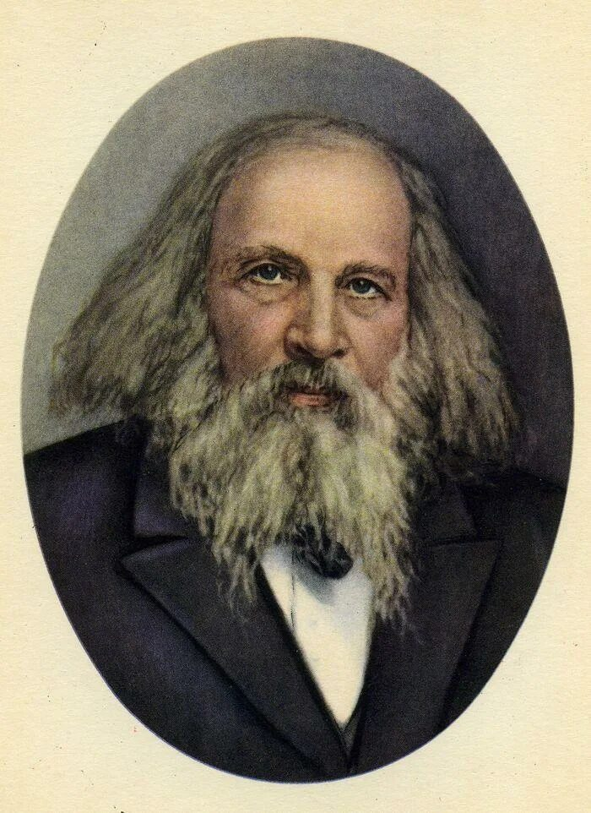
Д. И. Менделеев - Жизнь и Деятельность
Рождение и образование:
Рождён 8 февраля 1834 года в Тобольске, Россия.
Учёба в Казанском университете; по окончании стал профессором.
Научная деятельность:
Исследования в области физической химии и аналитической химии.
Разработка методов для изучения физических свойств веществ.
Основные достижения:
Создание первой периодической таблицы элементов в 1869 году.

Slide 3
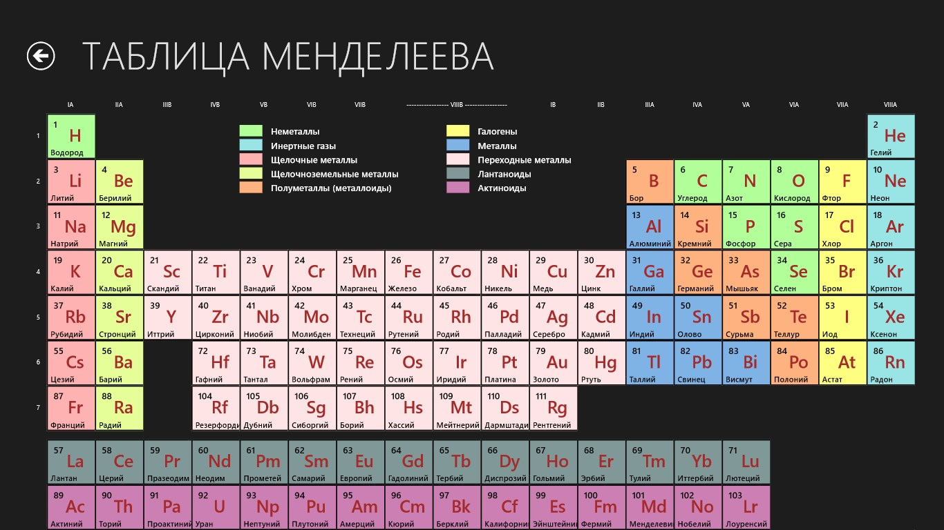
Слайд 2: Д. И. Менделеев - Вклад в Химию
Периодическая таблица:
Упорядочивание элементов по возрастанию атомной массы.
Предсказание свойств до того, как они были обнаружены.
Программа по химии:
Введение новых подходов в преподавание химии.
Статья "Основы химии" — важный учебный материал.
Глобальное влияние:
Менделеев стал основателем химической науки как её самостоятельной дисциплины.

Slide 4
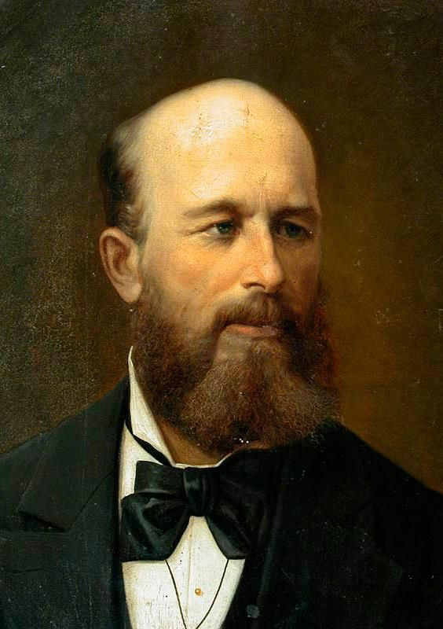
А. М. Бутлеров - Жизнь и Деятельность
Рождение и образование:
А. М. Бутлеров родился 15 сентября 1828 года в Казани.
Учёба в Казанском университете, защитил диссертацию по химии.
Научная деятельность:
Профессор в университетах России.
Активно участвовал в научных обществах и конгрессах.
Основные достижения:
Введение структуры в химию как концепции.
я

Slide 5
А. М. Бутлеров - Вклад в Химию
Структурная теория:
Определение понятия "структура" молекул, что стало основой для дальнейших исследований.
Описание связи между атомами и молекулами.
Исследования в органической химии:
Инновационные работы по синтезу углеводородов.
Разработка методов для определения структуры сложных органических соединений.
Наследие:
Влияние на последующие исследования в органической химии и химической инженерии.

Slide 6

Итоги и Выводы
Значение исследований:
Оба ученых, Менделеев и Бутлеров, заложили основы современных методов изучения химии.
Их работы подтолкнули к развитию новых направлений и дисциплин в химической науке.
Влияние на будущее:
Периодическая таблица Менделеева стала основой для разработки более сложных теорий в химии.
Структурная теория Бутлерова открыла новые горизонты в органической химии, способствуя синтезу новых веществ.
Уроки для сегодняшних ученых:
Важно продолжать исследовать, искать взаимосвязи между веществами и их свойствами.
Научное творчество и интуиция являются ключевыми элементами успешных открытий.
Заключение:
Темы, поднятые Менделеевым и Бутлеровым, по-прежнему актуальны в коммерческих, научных и образовательных сферах.
Их наследие вдохновляет будущие поколения ученых на исследования и эксперименты.

